Slide 1

Памятка
для населения г. Кашин
СПИД – об этом должен знать каждый
Составитель:
Бригадир практики ГБПОУ «Кашинский
медицинский колледж»
Студентка 41»А» группы
Куксинская Дарья
Преподаватель:
Губкина И. Б.

Slide 2

ВИЧ/СПИД -
об этом должен знать каждый
Студентка: Куксинская Д.
Преподаватель: Губкина И.Б.
2019

Slide 3
1983 год
ученым удалось выделить возбудителя заболевания, которому дали название ВИЧ

Slide 4
1987 год
в России официально объявлено о первом случае заражения ВИЧ

Slide 5
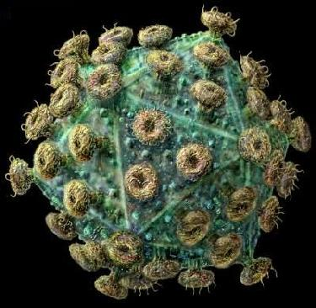
ВИЧ - что такое? Кто такой?
ВИЧ – вирус иммунодефицита человека

Slide 6
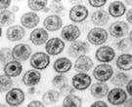
ВИЧ – инфекция –
это заболевание, возникшее при
проникновении в организм
человека вируса иммунодефицита

Slide 7


ВИЧ
Попадая в организм человека,
разрушает иммунную систему
организма человека

Slide 8
Симптомы при ВИЧ
лихорадка
грибковые заболевания кожи;
обильное ночное потоотделение.

Slide 9
СПИД
последняя стадия
(терминальная)
ВИЧ – инфекции

Slide 10
Диагноз СПИД
специфический рак кожи –
саркома Капоши;
пневмония

Slide 11
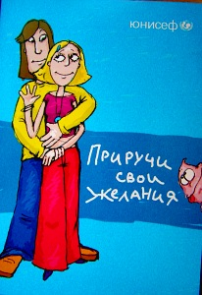
Пути заражения ВИЧ
Половой путь –
незащищенный половой контакт

Slide 12
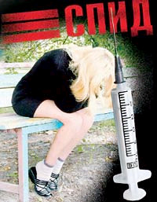
Парентеральный путь –
через кровь, при употреблении внутривенных наркотиков

Slide 13
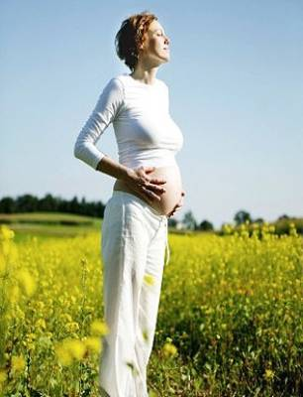
Вертикальный путь –
от матери к ребенку (при родах, при кормлении грудным молоком).

Slide 14
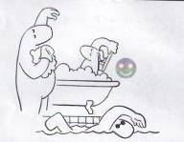
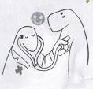
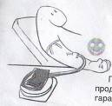
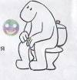
Нельзя заразиться

Slide 15
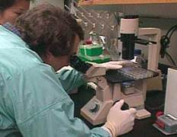
Поставить диагноз
ВИЧ - инфекции может
ТОЛЬКО врач !!!
(на основании лабораторной диагностики)

Slide 16
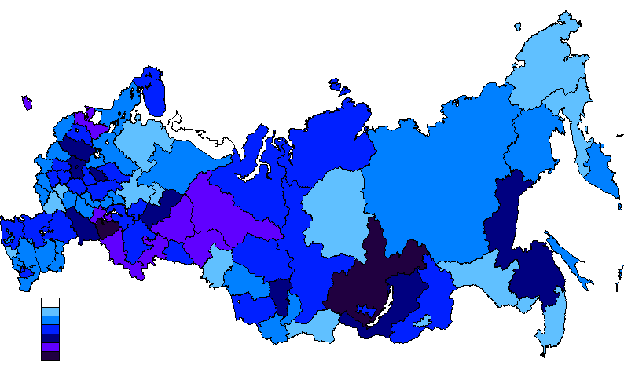
РОССИЯ
По статистическим данным на 1.12.2019 1 007 369 миллион человек -
ВИЧ – инфицированные

Slide 17
Лечение ВИЧ/СПИДа:
Этиологическим (уничтожение или затормаживание размножения в организме вируса);
Патогенетическим (стимулирование иммунитета);
Симптоматическим (лечение сопутствующих заболеваний).

Slide 18

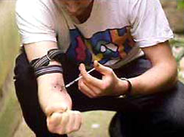
Умей защититься от ВИЧ до...!

Slide 19
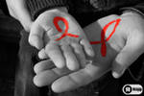
1 декабря
объявлен ООН Всемирным
днем борьбыс ВИЧ/СПИДом

Slide 20

Красная ленточка
знак солидарности
с ВИЧ инфицированным

Slide 21
ВЫВОДЫ:
ВИЧ/СПИД – это опасное и смертельное заболевание;
ВИЧ/СПИД распространяется с большой скоростью из-за нашего незнания, неведения, невежества;
Но, ВИЧ/СПИД можно остановить, если объединить наши усилия в борьбе против смертельного ВИЧ/СПИДа.

Slide 22
Будьте здоровы!
Берегите себя и своих близких!

